Slide 1
M
A
T
H
E
A
Vertiefungskurs
Mathematik
H
T
T
H
A
E
H
T
A
M
Die Zertifikatsklausur
Stefanie Bertsch
Folie 1

Slide 2
Die Zertifikatsklausur
M
A
T
H
E
A
Vertiefungskurs
Mathematik
H
Fazit
T
T
Bildungsplan
Fazit
Format und Inhalt
Fachliches
Vorbereitung
Unterricht
H
A
E
H
T
A
M
Gliederung
Format und Inhalt
Vorbereitung
Fazit
Folie 2

Slide 3
Die Zertifikatsklausur
M
A
T
H
E
A
Vertiefungskurs
Mathematik
H
Fazit
T
T
Bildungsplan
Fazit
Format und Inhalt
Fachliches
Vorbereitung
Unterricht
H
A
E
H
T
A
M
Format
Vier Aufgaben mit jeweils 7 Punkten
Teilaufgaben von leicht bis schwer in jeder Aufgabe
Inhalt
Aussagenlogik
Folgen
Gleichungen und Ungleichungen
Beweistechniken
Der Taschenrechner ist nicht erlaubt!
Folie 3

Slide 4
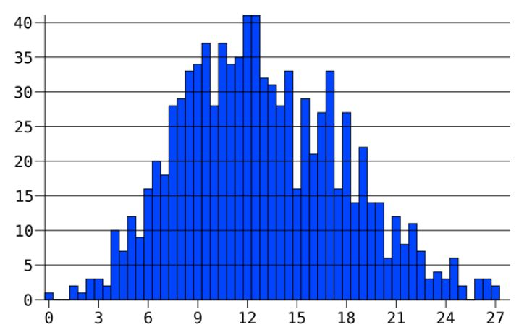
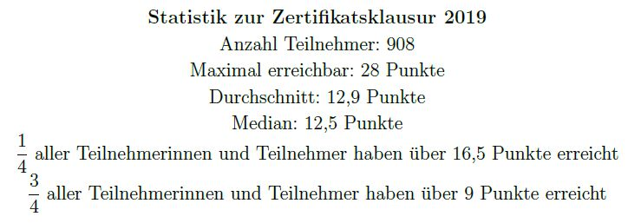
Die Zertifikatsklausur
M
A
T
H
E
A
Vertiefungskurs
Mathematik
H
Fazit
T
T
Bildungsplan
Fazit
Format und Inhalt
Fachliches
Vorbereitung
Unterricht
H
A
E
H
T
A
M
Wichtige Hinweise
Schule: Hälfte der Punkte = Note ausreichend Uni: 17 von 28 Punkten ist schon sehr gut Durchschnitt liegt bei 13 Punkten
Landesweiter Vergleich mit denjenigen ca. 1000 SuS, die den vkm gewählt und sich zur Klausur angemeldet haben!
Mittelmäßiges Abschneiden bedeutet nicht, dass man sich kein MINT-Studienfach zutrauen kann
Trotzdem: Nicht unvorbereitet hingehen!
Folie 4

Slide 5
Die Zertifikatsklausur
M
A
T
H
E
A
Vertiefungskurs
Mathematik
H
Fazit
T
T
Bildungsplan
Fazit
Format und Inhalt
Fachliches
Vorbereitung
Unterricht
H
A
E
H
T
A
M
Arbeitsauftrag:
Verschaffen Sie sich einen Überblick über die Klausur 2015
Was ist „typisch“ Uni-Klausur?
Was ist leicht? Was fällt den SuS schwer?
Notieren Sie, wie SuS an die Aufgabe 2 zu Folgen herangehen könnten.
Gruppeneinteilung: 3-4 Personen, mind. 1 „alter Hase“
Zeit: 20 Minuten
Anschließend: Diskussion (keine Präsentation!)
Folie 5

Slide 6
Die Zertifikatsklausur
M
A
T
H
E
A
Vertiefungskurs
Mathematik
H
Fazit
T
T
Bildungsplan
Fazit
Format und Inhalt
Fachliches
Vorbereitung
Unterricht
H
A
E
H
T
A
M
Diskussion:
Klausur 2015
Erwartungshorizont Uni
Ausführliche Lösung
Folie 6

Slide 7
Die Zertifikatsklausur
M
A
T
H
E
A
Vertiefungskurs
Mathematik
H
Fazit
T
T
Bildungsplan
Fazit
Format und Inhalt
Fachliches
Vorbereitung
Unterricht
H
A
E
H
T
A
M
Termin:
am Anfang des Schuljahrs (früh!)
Vorbereitung:
1-2 Doppelstunden nach den Sommerferien
2-3 Doppelstunden vor den Sommerferien
Innerhalb jeder UE im Laufe des Schuljahrs
Aufgabensammlung über die Sommerferien mitgeben
Folie 7

Slide 8
Die Zertifikatsklausur
M
A
T
H
E
A
Vertiefungskurs
Mathematik
H
Fazit
T
T
Bildungsplan
Fazit
Format und Inhalt
Fachliches
Vorbereitung
Unterricht
H
A
E
H
T
A
M
Aufgabensammlung:
Schnellhefter („Behandeln wie ein Schulbuch!“)
Wird jedes Jahr ergänzt um die neue Zertifikatsklausur + Lösungen
Orientierungsaufgaben Uni-Zertifikat: ILIAS-Plattform > Materialien-Wiki dort in den einzelnen Themen-Ordnern alle Dateien, die „Orientierungsaufgaben-<Thema>.pdf“ heißen
Zertifikatsklausuren mit Lösungen der Universität
Eigene Lösungen zu den Zertifikatsklausuren (in „schüler-näherer Sprache“)
Folie 8

Slide 9
Die Zertifikatsklausur
M
A
T
H
E
A
Vertiefungskurs
Mathematik
H
Fazit
T
T
Bildungsplan
Fazit
Format und Inhalt
Fachliches
Vorbereitung
Unterricht
H
A
E
H
T
A
M
Vorbereitung im Laufe des Schuljahrs:
Immer wieder Zertifikatsklausur-Aufgaben einstreuen (transparent)
Wichtig: Die Angst vor der Uni-Klausur nehmen! Mut machen!
Gut machbare Aufgaben:
Aussagenlogik – Wahrheitstafeln und Knobeleien
Aufgaben zu Gleichungen
Aufgaben zur Anwendung der Grenzwertsätze
Aber auch die schweren Aufgaben nicht verheimlichen!
Die Zertifikatsklausuren sind nicht der Klausur-Fundus !!!
Folie 9

Slide 10
Die Zertifikatsklausur
M
A
T
H
E
A
Vertiefungskurs
Mathematik
H
Fazit
T
T
Bildungsplan
Fazit
Format und Inhalt
Fachliches
Vorbereitung
Unterricht
H
A
E
H
T
A
M
Vor und nach den Sommerferien:
Empfehlung: Die Folgen als letztes Thema in J1 behandeln, fließender Übergang ins Klausurtraining
Vor den Ferien gezielt an schweren Klausuraufgaben mögliche Herangehensweisen besprechen:
Skizzen machen
Die Gedanken zuerst in Worten formulieren
Tricks wie „eine schlaue Eins ergänzen“ transparent machen
Vom Ende (des Beweises, der Termumformung, …) her arbeiten
Folie 10

Slide 11
Die Zertifikatsklausur
M
A
T
H
E
A
Vertiefungskurs
Mathematik
H
Fazit
T
T
Bildungsplan
Fazit
Format und Inhalt
Fachliches
Vorbereitung
Unterricht
H
A
E
H
T
A
M
Vor und nach den Sommerferien:
Wiederholung der länger zurückliegenden Themen anhand der Orientierungsaufgaben (diese sind eher leicht)
Zertifikatsklausuren von den neueren hin zu den älteren durcharbeiten
Definitionen und wichtige Sätze auswendig lernen!
Folie 11

Slide 12
Die Zertifikatsklausur
M
A
T
H
E
A
Vertiefungskurs
Mathematik
H
Fazit
T
T
Bildungsplan
Fazit
Format und Inhalt
Fachliches
Vorbereitung
Unterricht
H
A
E
H
T
A
M
Tipps für die Klausur:
Jede der vier Aufgaben auf einem eigenen Blatt beginnen (Jede Aufgabe startet mit leichten Teilaufgaben.)
Zuerst alles lösen, was einem leicht erscheint; schwere Aufgabenteile ans Ende schieben Das gibt Sicherheit! (Punktesockel zügig erarbeitet)
Die schweren Aufgabenteile zuerst auf Konzeptpapier schreiben
Auch unfertige Aufgabenteile abgeben
Folie 12

Slide 13
Die Zertifikatsklausur
M
A
T
H
E
A
Vertiefungskurs
Mathematik
H
Fazit
T
T
Bildungsplan
Fazit
Organisatorisches
Fachliches
Unterricht
Unterricht
H
A
E
H
T
A
M
Fazit
Bereits im Lauf des Schuljahrs die Zertifikatsklausur in den Blick nehmen
Unterschiede zu Schul-Klausuren transparent machen
Mut machen!
Sorgfältig vorbereiten
Material zur Verfügung stellen
Folie 13

